Slide 1
Tutorial
Skapa och starta ett workflow

Slide 2
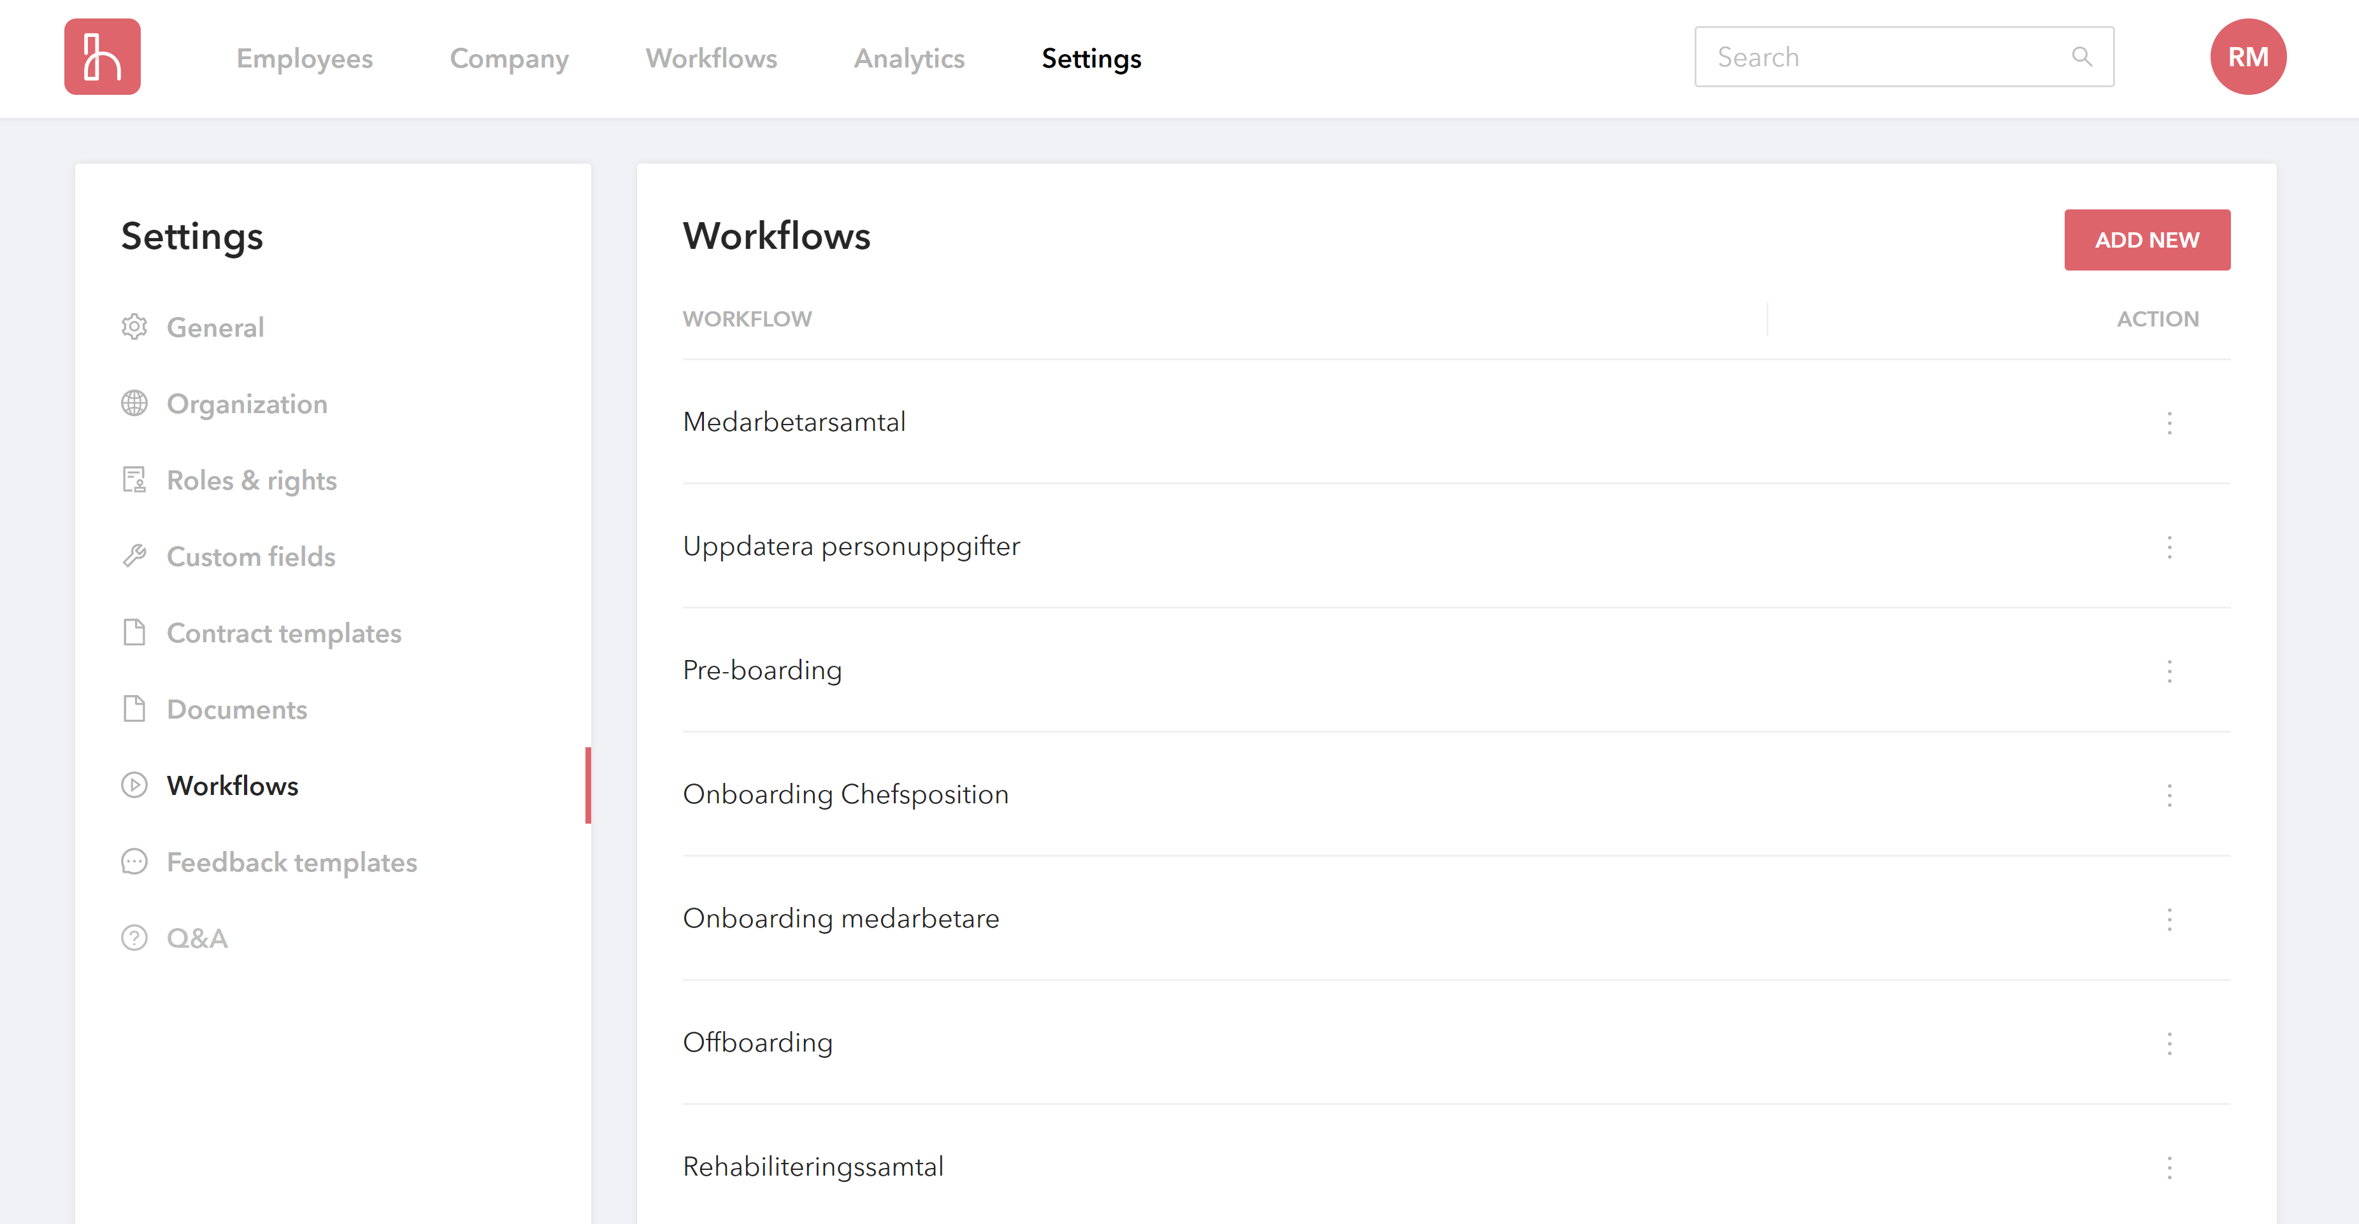
Gå till fliken Settings/Inställningar i huvudmenyn.
Välj Workflows/Arbetsflöden i menyn till vänster.
Klicka på Add new/Lägg till uppe i det högra hörnet.

Slide 3
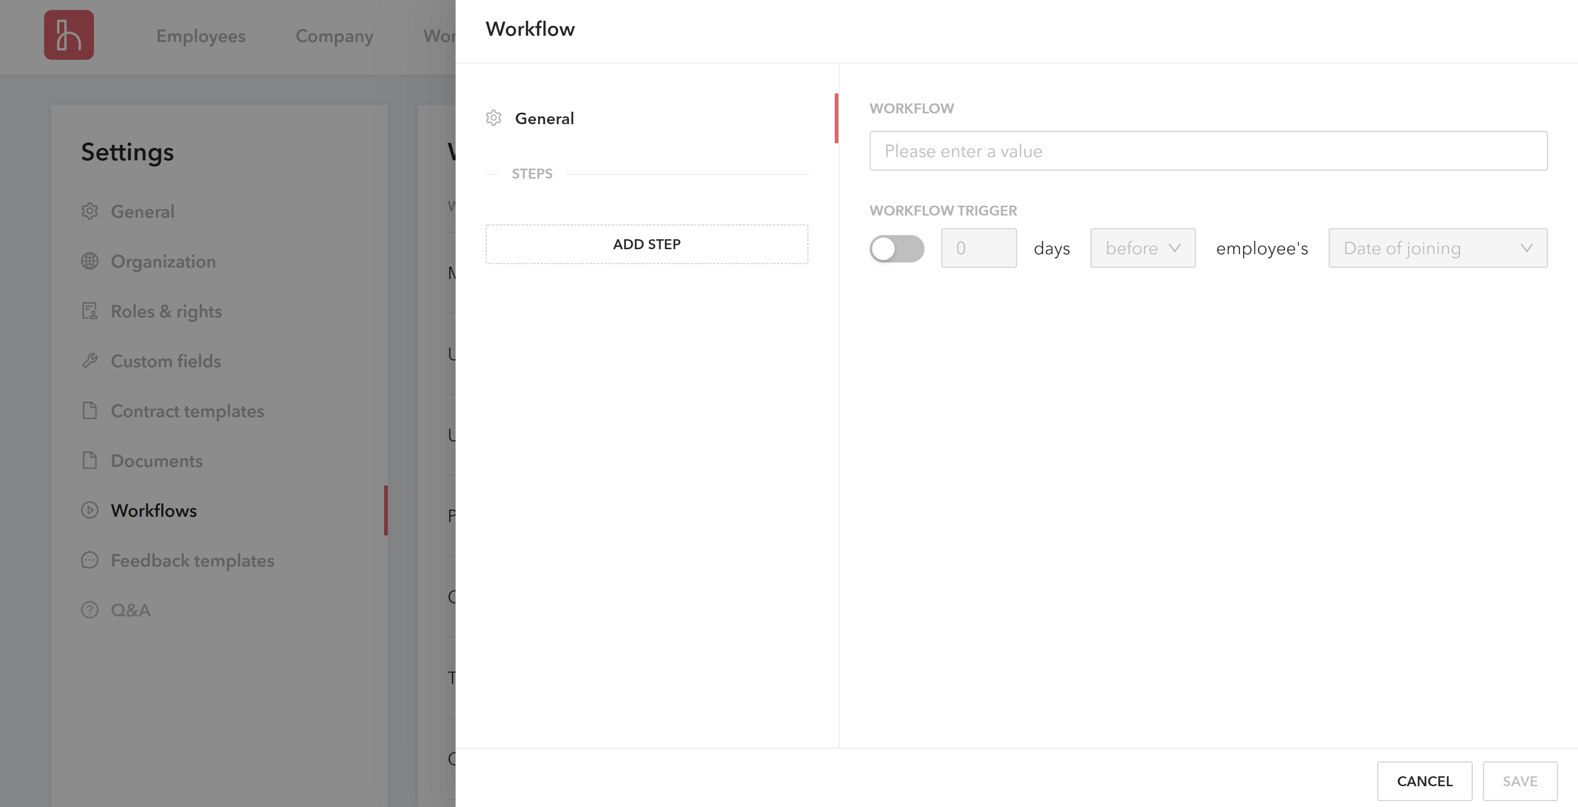
Börja med att namnge workflowet under General/Allmänt → Workflow/Arbetsflöde.
Vill ni att detta workflow ska starta automatiskt vid en viss tidpunkt kopplat till en medarbetare? Markera då Workflow trigger/Aktiverare.
Ni får nu välja hur många dagar före eller efter en viss tidpunkt detta workflow ska starta.
Tidpunkterna som finns att välja på är medarbetarens Date of joining/Första dag, Last day of employment/Sista arbetsdag samt End of probationary period/Sista provanställningsdag.
Exempelvis kan ni ställa in att workflowet för Preboarding alltid ska starta 20 dagar före medarbetarens första dag på jobbet. Detta sker då per automatik.
Vill ni kunna starta detta workflow manuellt istället låter ni Workflow trigger/Aktiverare förbli omarkerad.

Slide 4
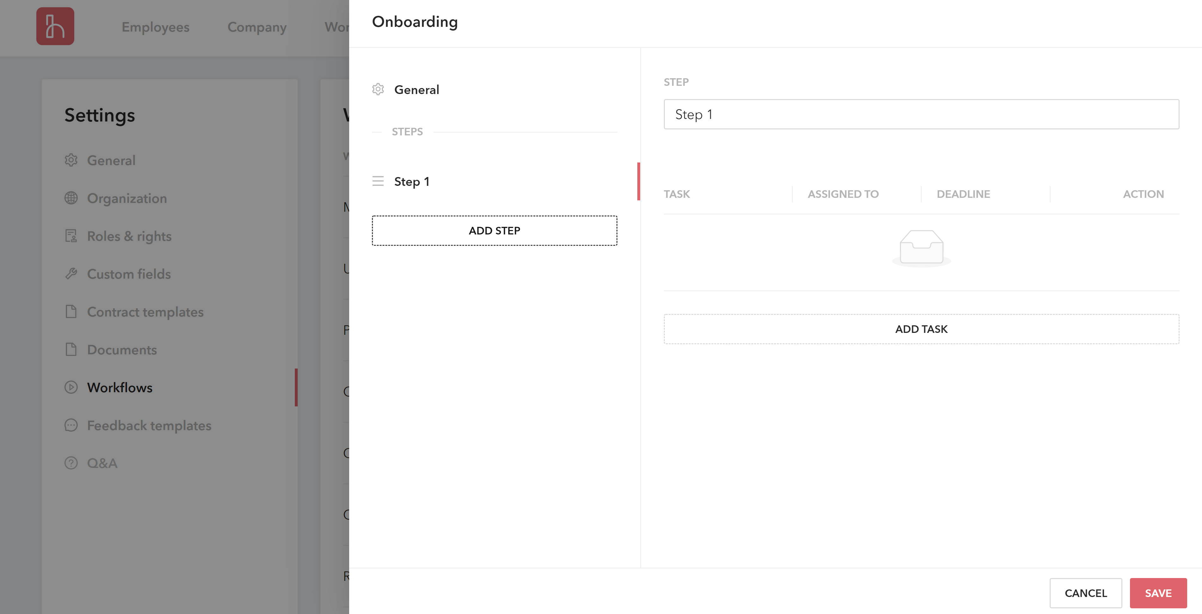
Inom workflows jobbar vi med steg som i sin tur innehåller uppgifter.
Finns det ingen turordning på uppgifterna kan ni skapa samtliga uppgifter i ett steg.
Finns det däremot uppgifter som bör ske i en viss ordning skapar ni dessa i olika steg.
Detta då samtliga uppgifter i ett steg aktiveras samtidigt. Först när alla uppgifter i ett steg är slutförda aktiveras nästa steg med tillhörande uppgifter.

Slide 5
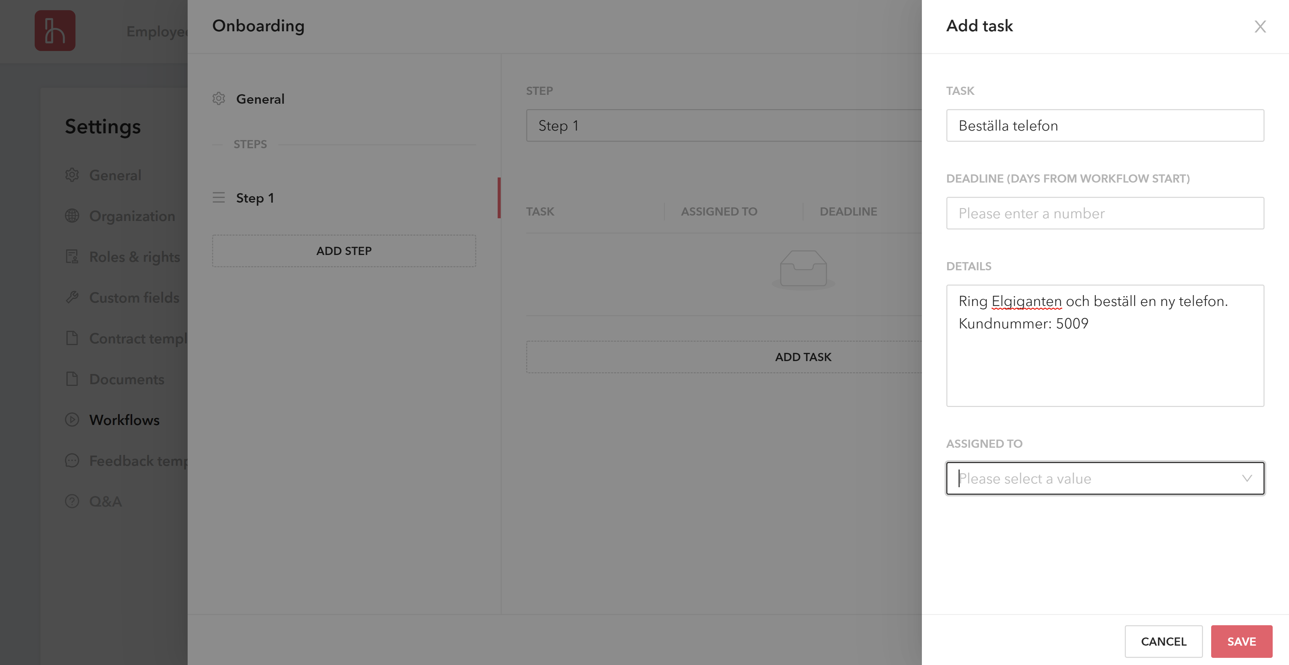
För att lägga till en task/uppgift klicka på Add task/Lägg till uppgift.
Detta fönster öppnas då till höger.
Fyll i vad det är för uppgift, eventuell deadline och eventuella detaljer.
Samtliga uppgifter i ett workflow måste tilldelas någon/några. Under Assigned to/Tilldelad väljer ni om uppgiften ska tilldelas medarbetaren workflowet körs på, personen medarbetaren rapporterar till, en specifik person på företaget eller ett specifikt team på företaget.

Slide 6
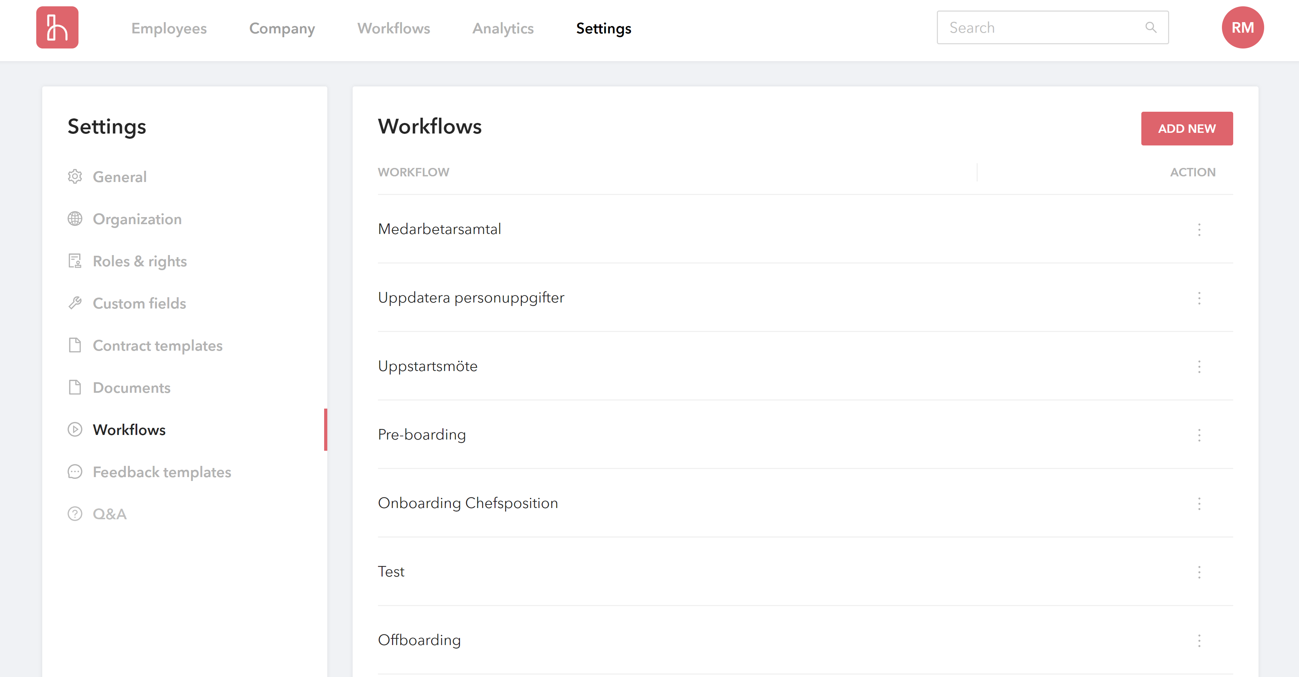
När ert workflow är färdigställt klickar ni på Save/Spara.
De färdiga workflowsen hittar ni i denna lista.
De automatiska workflowsen kommer starta per automatik baserat på era preferenser. Dessa kan även stratas manuellt precis som de workflows utan trigger/aktiverare i medarbetarlistan.
Starar du ett automatiserat workflow manuellt kommer inte samma workflow startas igen när trigger/aktiveraren önskar.

Slide 7
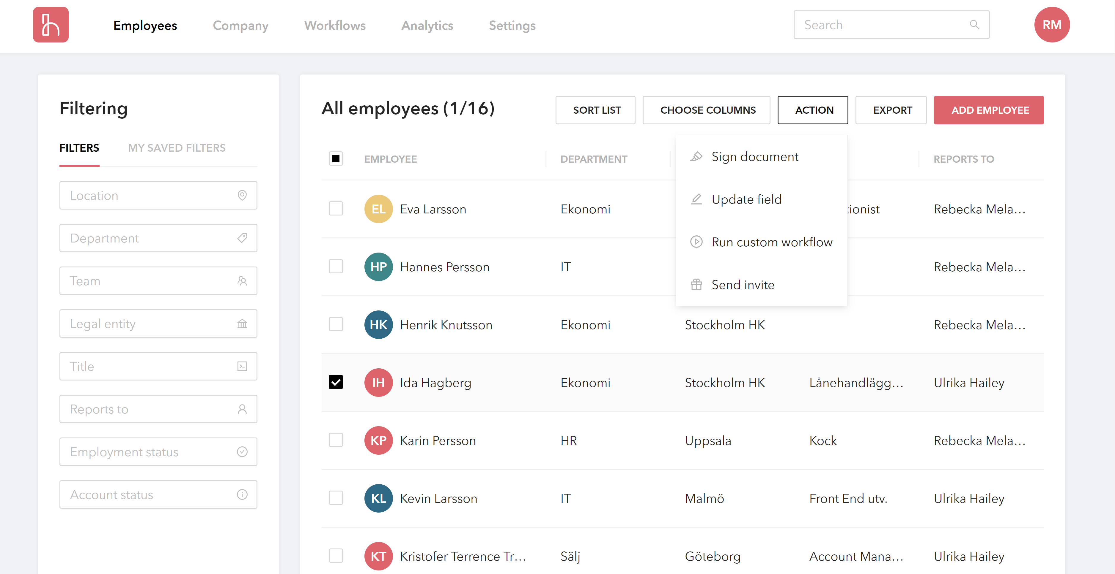
Gå till fliken Employees/Medarbetare i huvudmenyn.
Markera den/de medarbetare som ni önskar starta ett workflow för.
Klicka på Action/Hantera och välj Run custom workflow/Kör anpassat arbetsflöde.

Slide 8
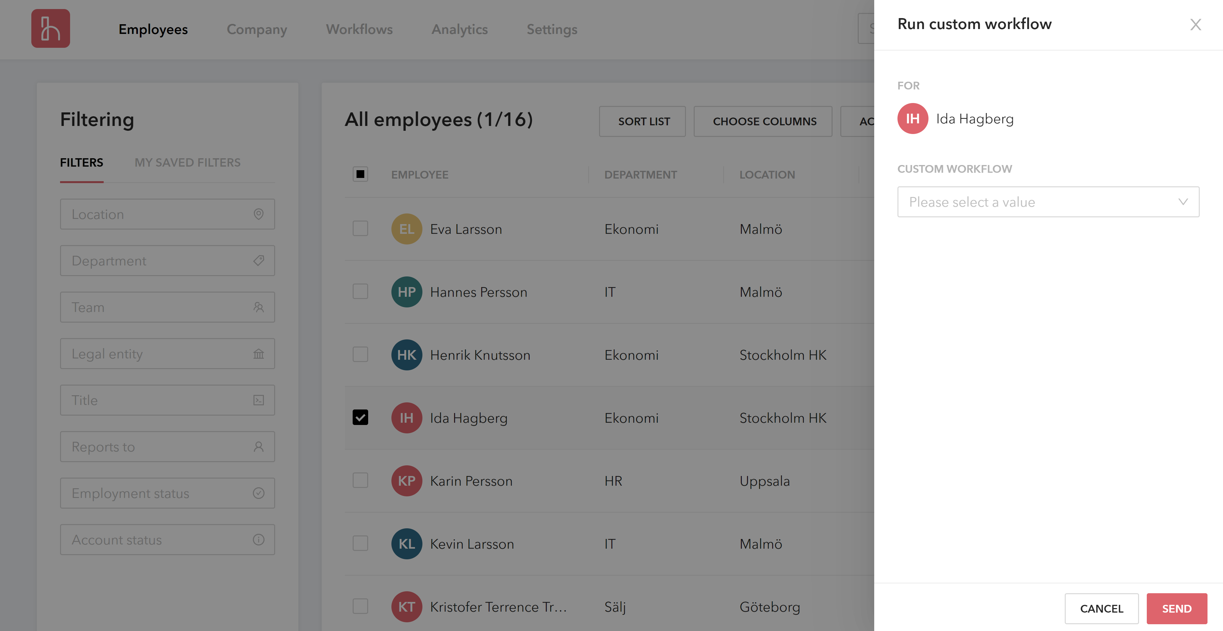
Denna ruta öppnas då till höger.
Under Custom workflow/Arbetsflöde väljer ni bland samtliga skapade workflows vilket ni önskar starta.
Klicka Send/Skicka för att starta workflowet.

Slide 9
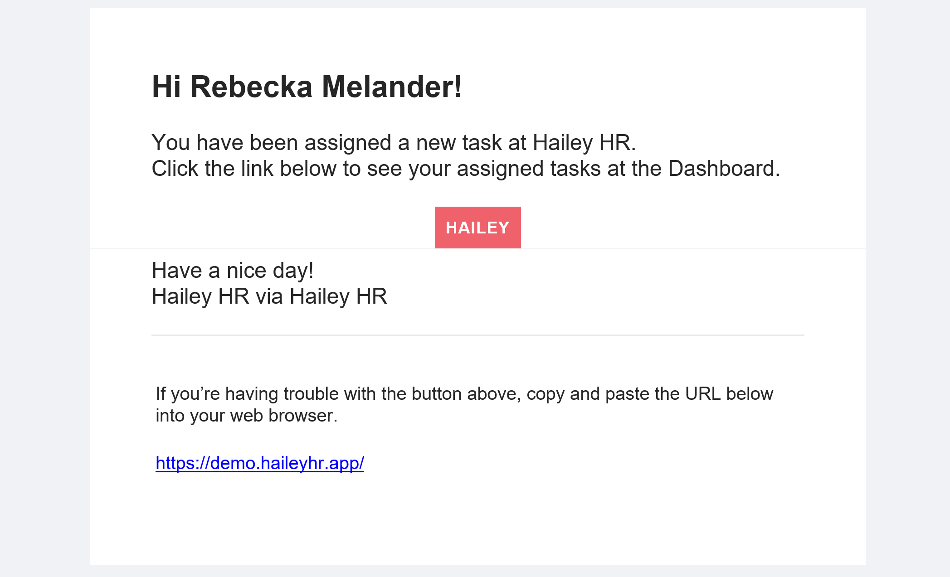
Personerna/teamen som är tilldelade uppgifter får ett mejl när Workflowet startar och det steg respektive uppgift är registrerat under aktiveras.
Via mejlet kan ni klicka på Hailey-symbolen för att skickas direkt in i Hailey och er personliga Att göra-lista för att se er nya uppgift.

Slide 10
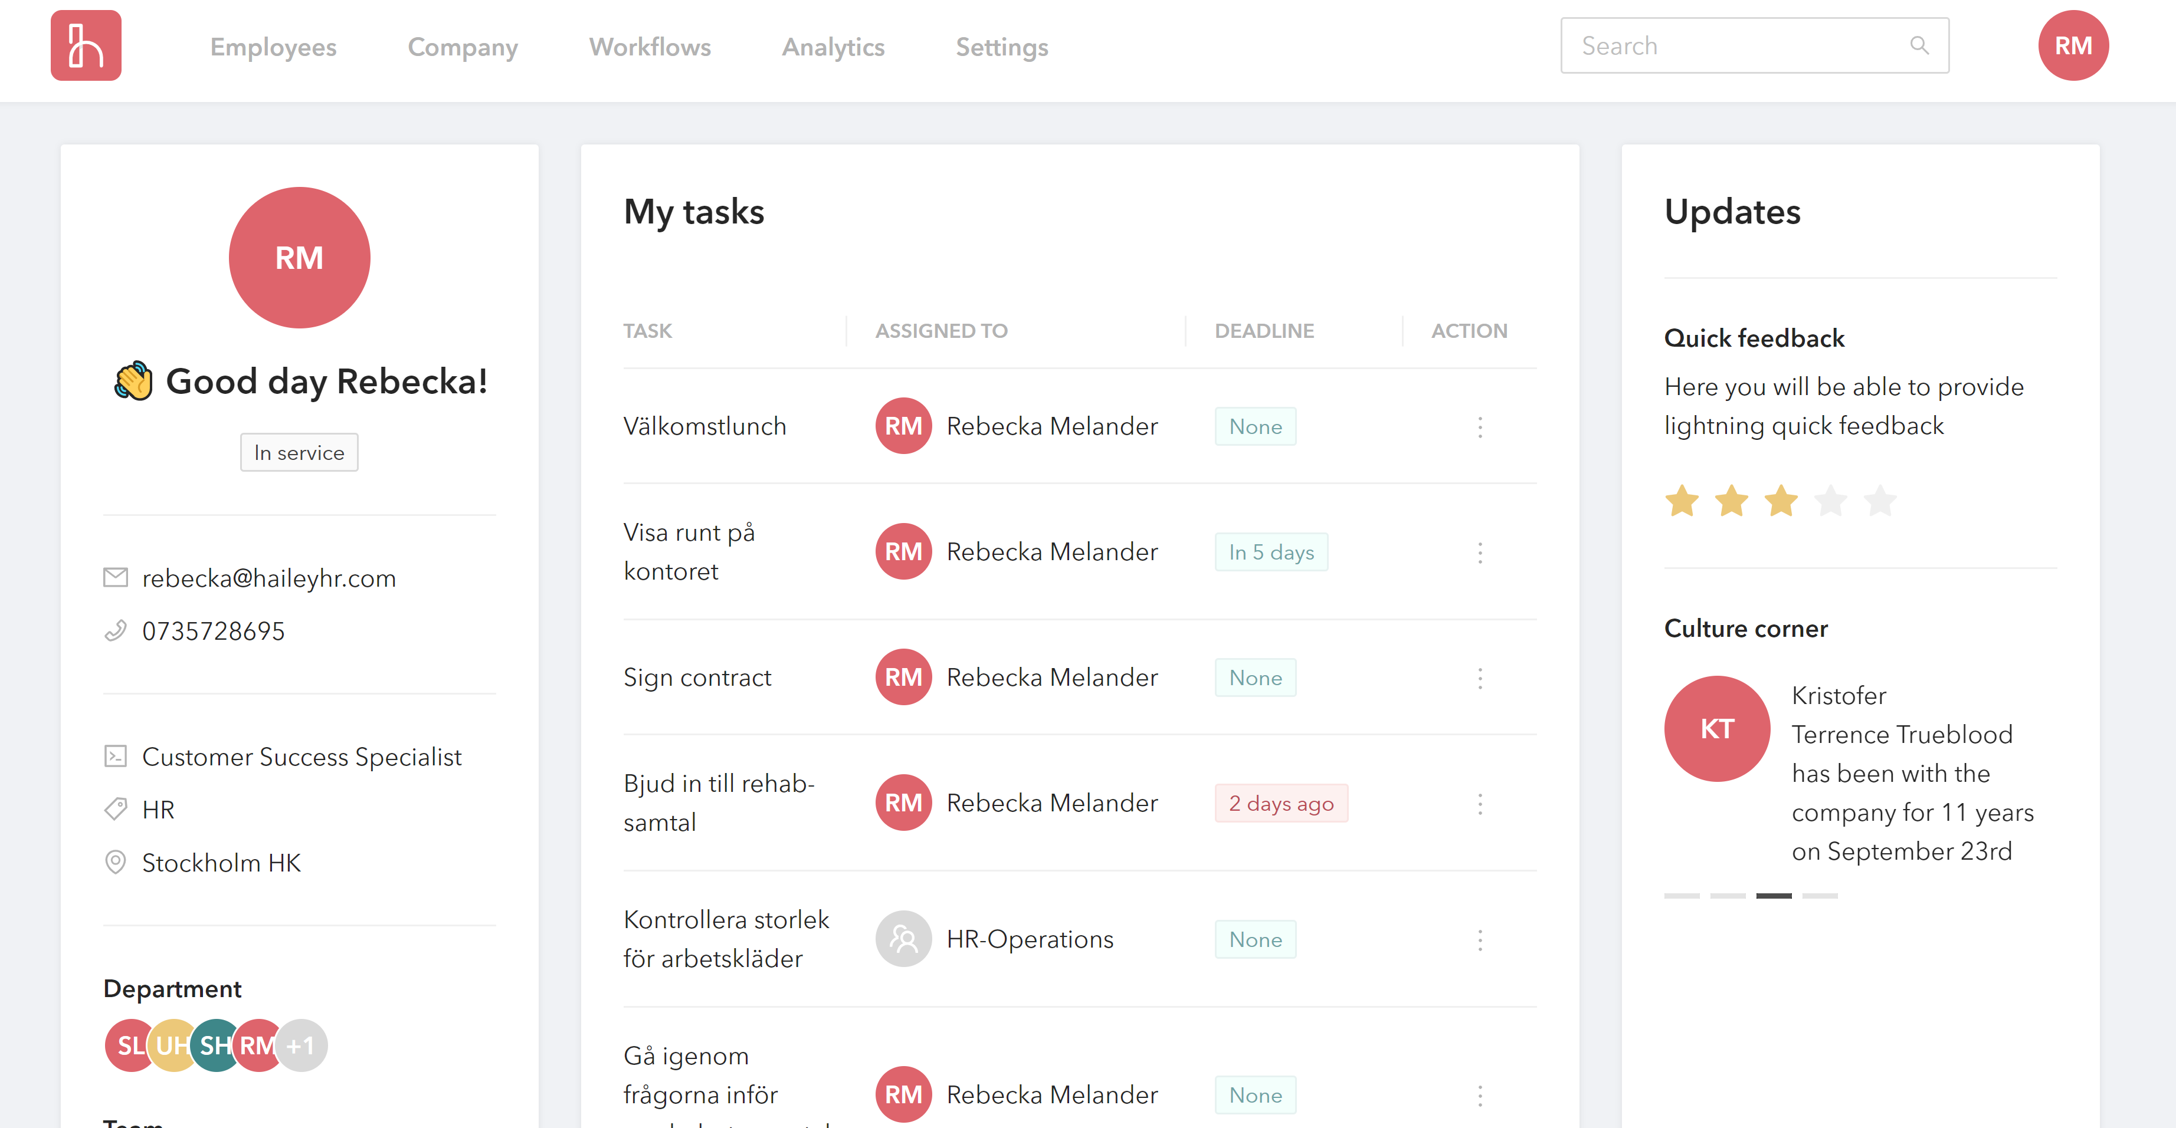
- Via mejlet skickas ni hit. I listan ser ni era tasks/uppgifter som ska göras och eventuella deadlines.

Slide 11
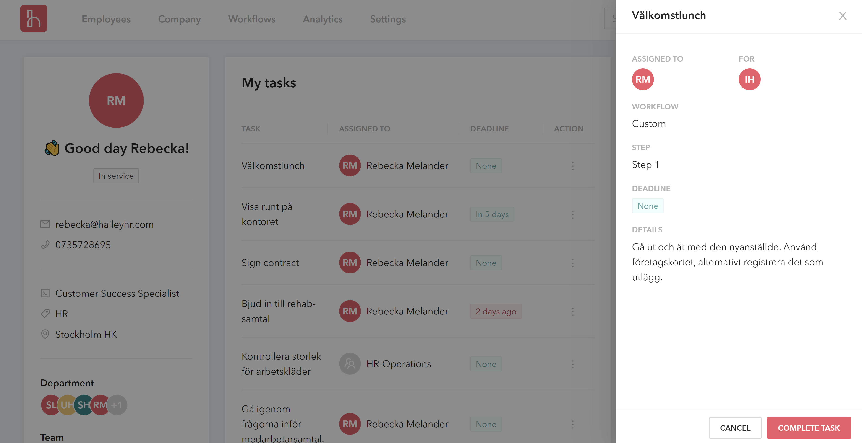
Klicka på en uppgift för att få en mer detaljerad vy. Här kan ni exempelvis se om uppgiften finns tydligare förklarad under Details/Detaljer.
- För att markera en uppgift som avklarad går ni till er dashboard via loggan längst upp till vänster, klicka på uppgiften och välj Complete task/Slutför uppgift.

Slide 12
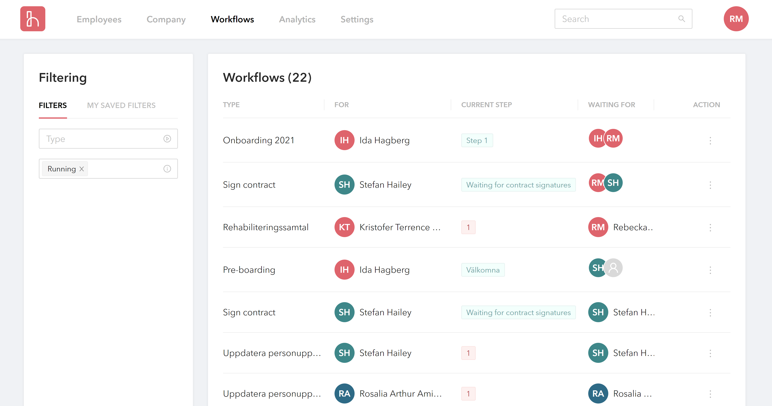
Följ hur det går för samtliga workflows under fliken Workflows/Arbetsflöden i huvudmenyn.
Klicka på valfritt workflow för en mer detaljerad vy av de olika stegen och uppgifterna.
Till vänster kan ni filtrera på vilket typ av workflow ni vill se samt om de ska vara Running/Pågående eller Done/Avslutade.

Slide 13
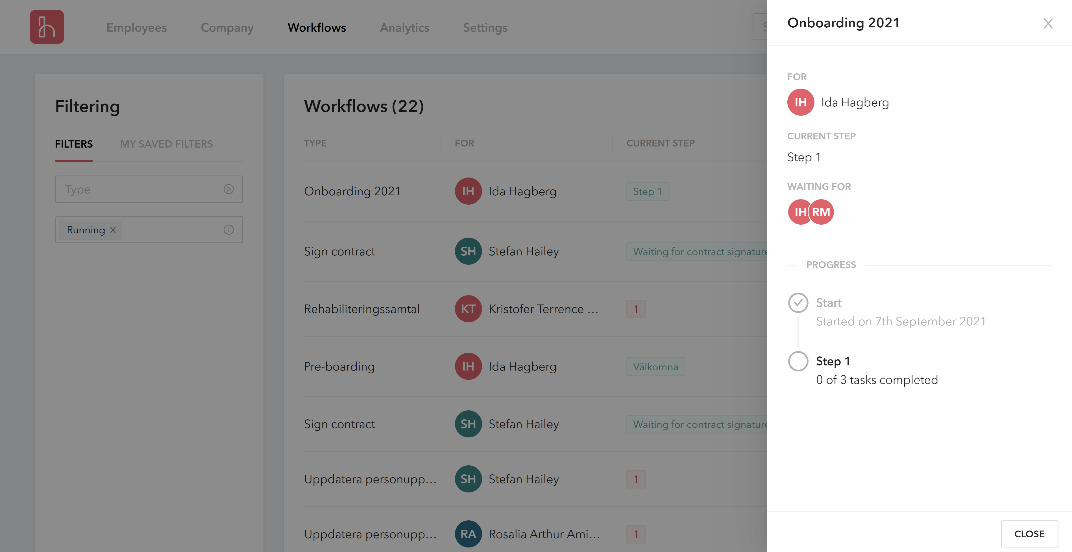
Klicka på ett workflow för att se vilket steg som är aktivt.

Slide 14
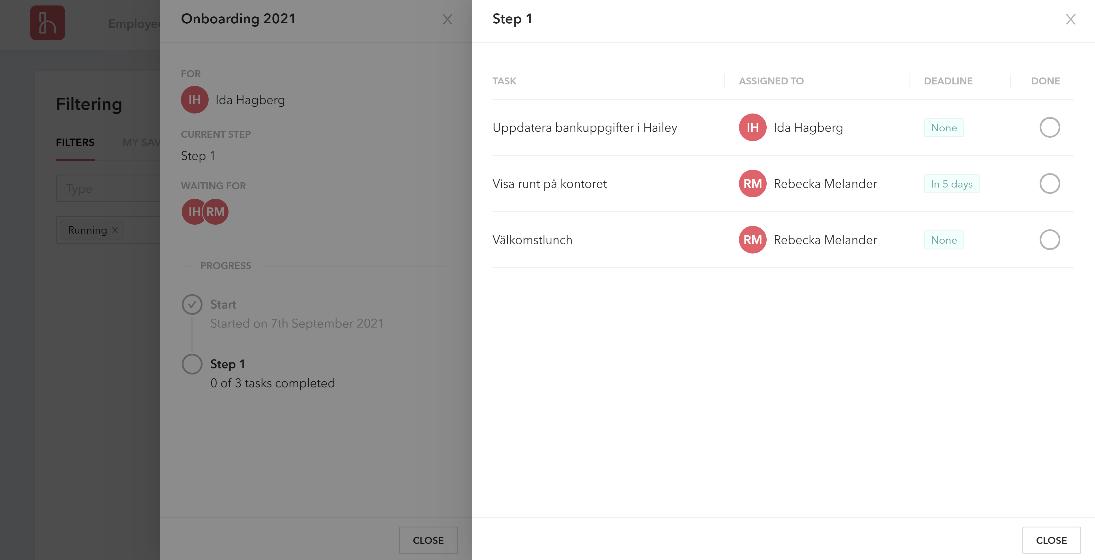
- Klicka på det aktiva steget under Progress/Status för att se vilka uppgifter som är avklarade och inte.

Slide 15
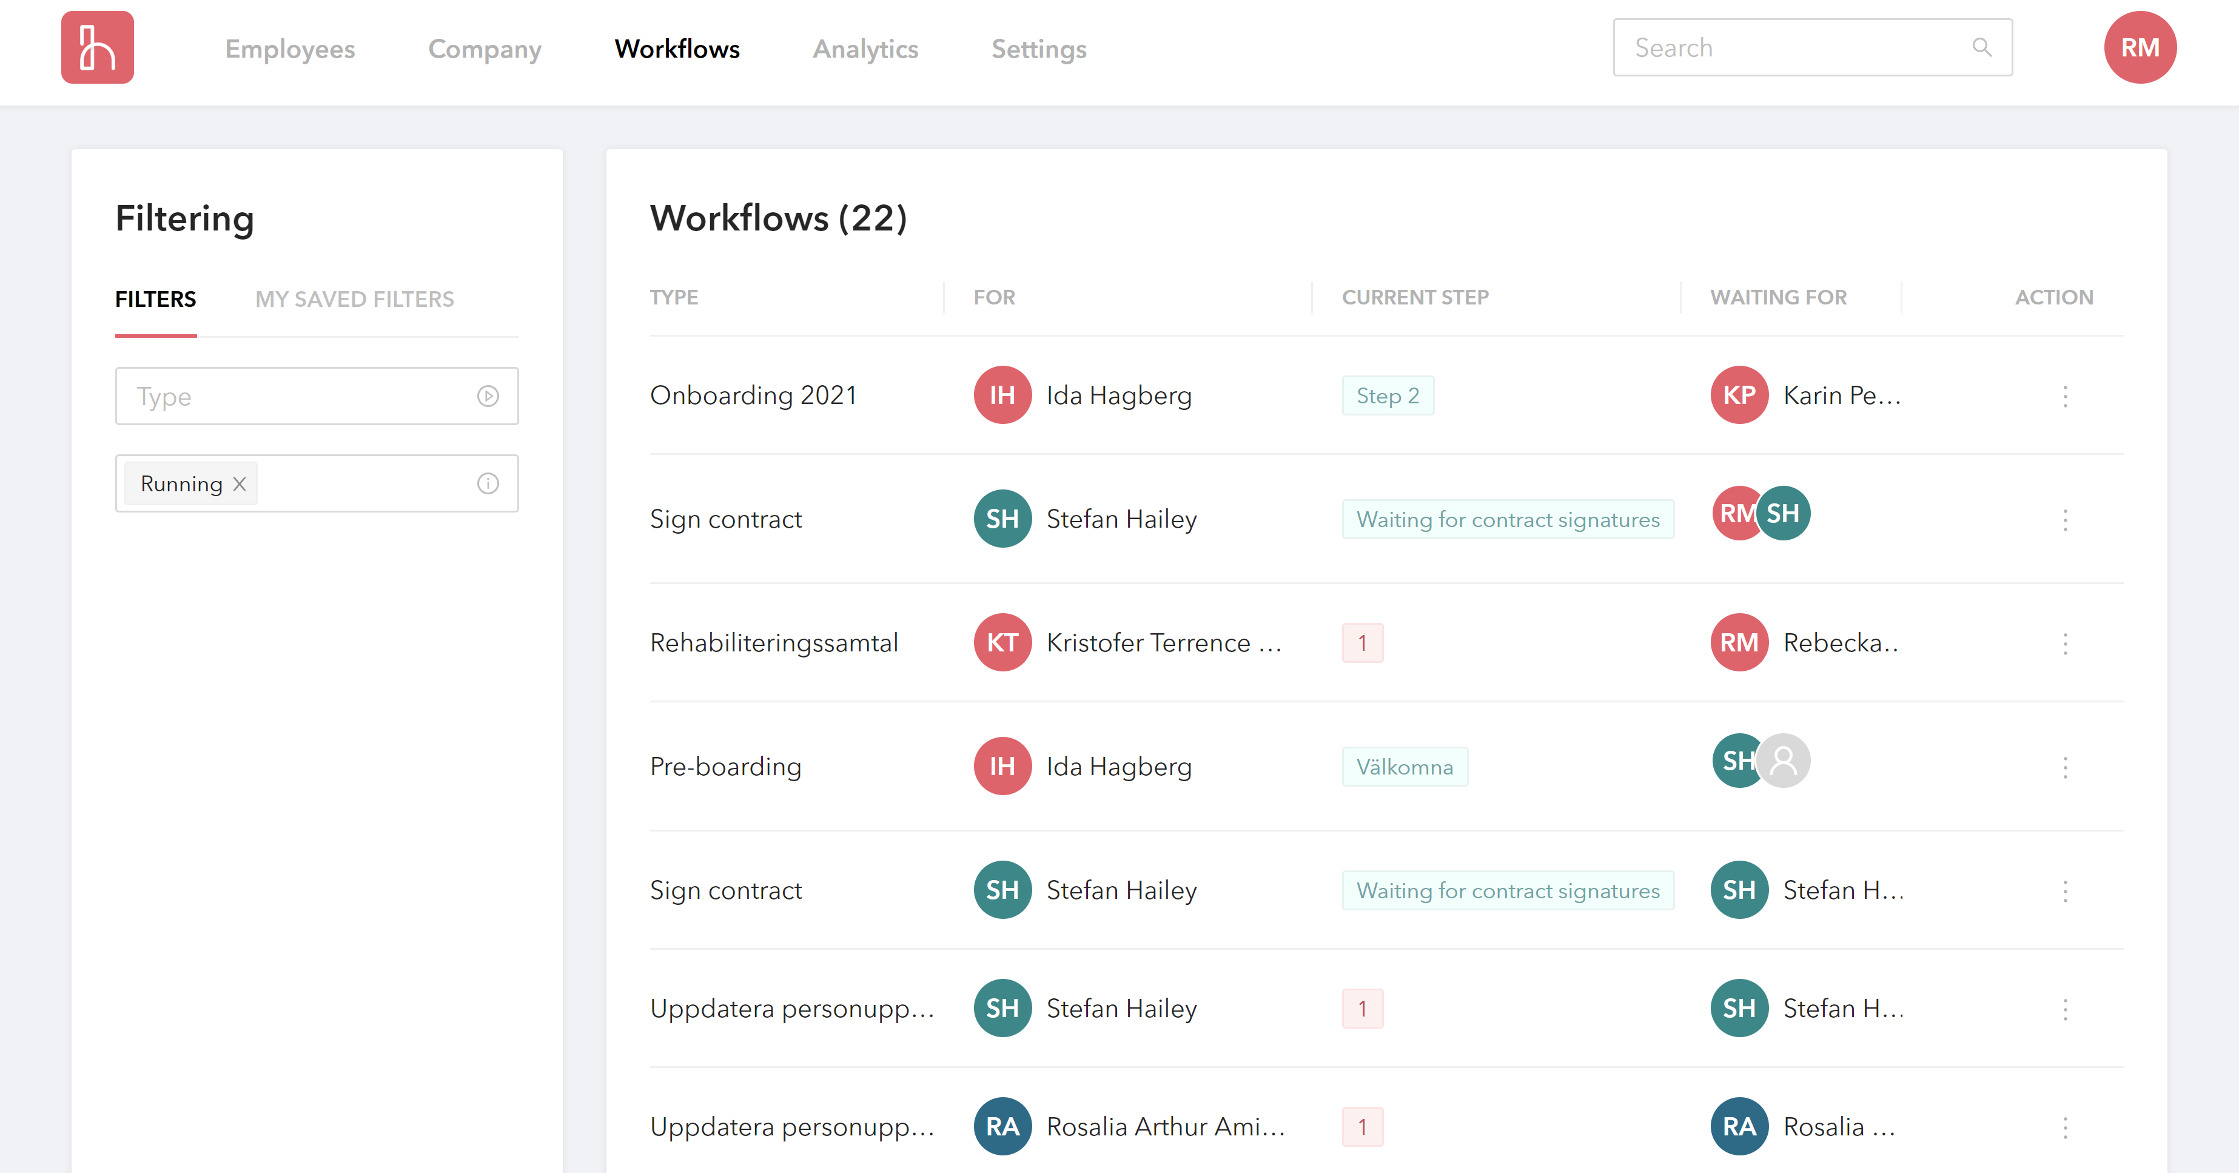
När samtliga tasks/uppgifter i ett steg är avklarade övergår workflowet till nästa steg.
Här ser ni exempelvis att Onboardingen för Ida Hagberg nu övergått till Step 2.

Slide 16
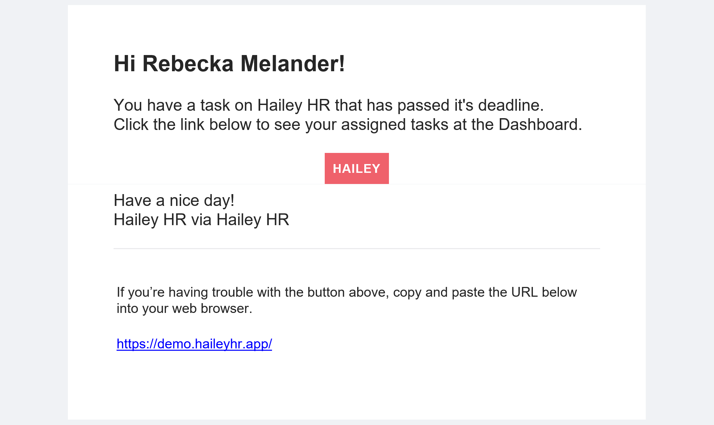
Har en uppgiften en deadline går det ut ett mejl när uppgiftens deadline har passerat till personen eller teamet som tilldelats uppgiften.
Även här kan ni, via Hailey-symbolen, skickas direkt in i Hailey och er personliga Att göra-lista där uppgiften ligger och väntar.

Slide 17
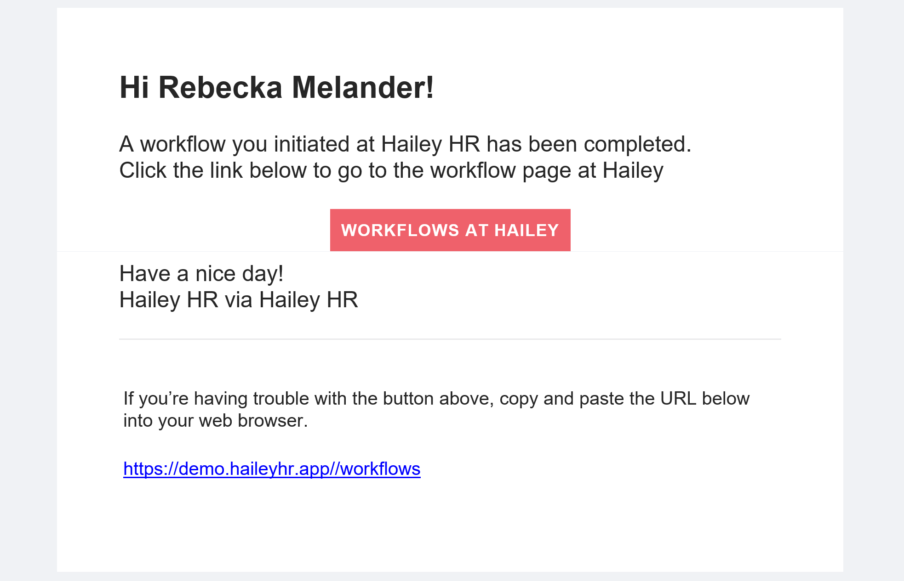
När samtliga uppgifter i ett workflow är slutförda får personen som startade workflowet detta mejl.
När ett workflow som startats automatiskt med hjälp av Workflow trigger/Aktiverare slutförts kommer inget sådant mejl skickas ut. Detta eftersom det inte finns någon som aktivt startat workflowet.

Slide 18
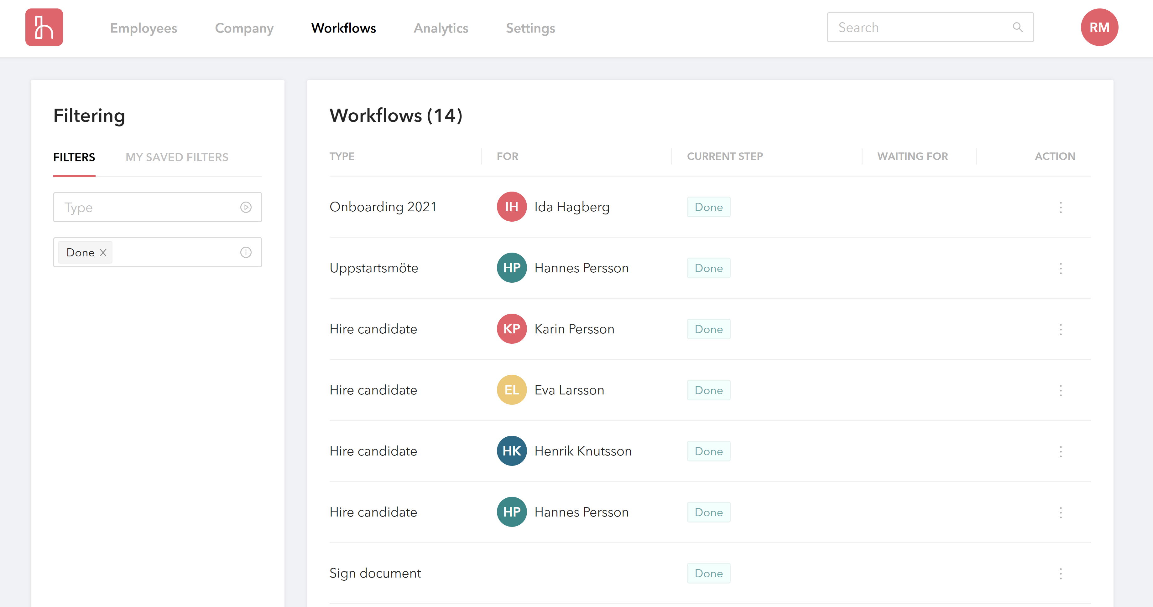
- Workflowet markeras nu som avslutat under fliken Workflows/Arbetsflöden i huvudmenyn.

